Slide 1
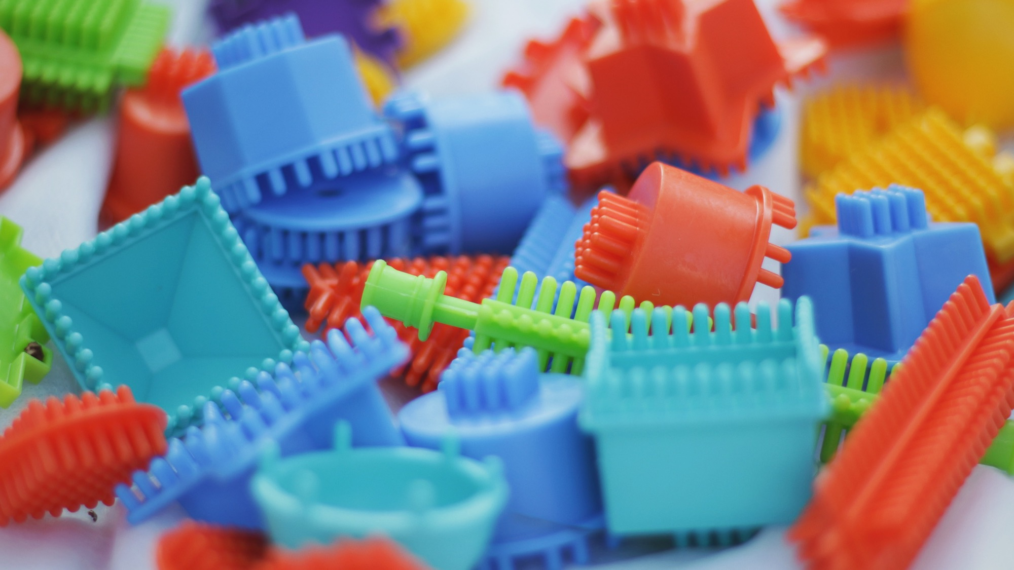
DERS 1: NEDİR BU PLASTİK?

Slide 2
Plastik Nedir?
Plastik, insanlar tarafından yapılan ve neredeyse her şekle dönüştürülebilen bir tür malzemedir. Çoğu plastik türü güçlü, uzun ömürlü ve hafiftir.
Su, ısı, kimyasala ve elektrikten kaynaklanan hasarlara dayanıklıdır.
Birçok renkte plastik yapılabilir.
Üreticiler genellikle pahalı malzemeler, yani yapımında gerekli olan enerji ihtiyacı yüksek, imaları ve nakliyesi pahalı olan cam, metal, pamuk gibi malzemeler yerine plastik kullanırlar. Örneğin; naylon çoraplarda ipeğin yerine, ev kaplamalarında ahşap yerine, otomobillerin gövde parçalarında metal yerine plastik kullanılır.
Notes:
https://kids.britannica.com/kids/article/plastic/400149

Slide 3
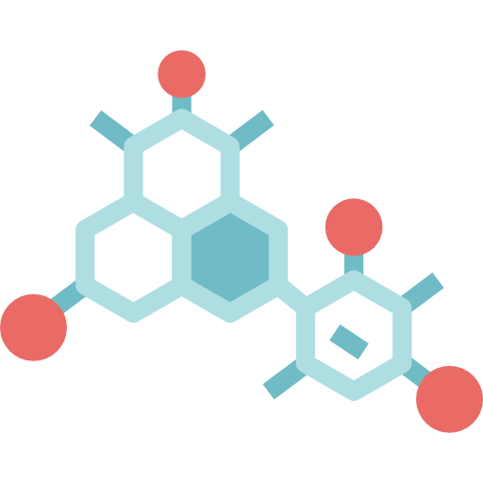
Plastikler hangi maddelerden yapılır?
Plastiklerin çoğu petrol, doğal gaz ve kömürden gelen kimyasallardan yapılır.
Bu kimyasalların ısıtılması, moleküllere*yani küçük parçalara ayrılmalarına neden olur. Molekülleri bir zincirin halkaları olarak düşünebilirsiniz.
Bilim adamları daha sonra bu molekülleri zincirler halinde birleştirir ve plastiği oluşturur. Farklı molekül kombinasyonları farklı plastik türlerini oluşturur.
Sadece “Biyoplastikler”, mısır nişastası, şeker, yosun gibi yenilenebilir kaynaklar kullanılarak işlenebilir. Ancak yine de içlerinde kimyasal maddeler bulunur.
Notes:
*Moleküller her maddenin küçük yapı taşları olan olan iki veya daha fazla atomdan oluşan gruplardır.
https://kids.britannica.com/kids/article/plastic/400149

Slide 4
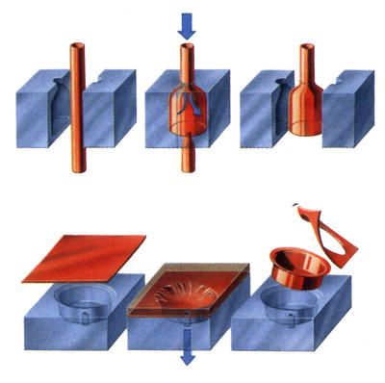
Plastikler Nasıl Şekillendirilir?
Plastikler, yüksek sıcaklıkta ısıtılarak, tıpkı bir oyun hamuru gibi hemen hemen her şekle sokulabilir;
Isı ile yumuşayan plastik daha sonra kalıba dökülür.
Yumuşayan plastik soğudukça sertleşir.
Bazı plastik türleri yeniden ısıtıldığında yumuşar ve daha sonra yeniden şekillere dönüştürülebilir.
Bazı plastik türleri ise yeniden ısıtılsa bile sert kalır.
Notes:
Not: Her şekle girebilen üretimi basit malzemeleri anlattığı için plastik sıfatı halk arasında “yapay, sahte, taklit” anlamlarına da gelir.
https://kids.britannica.com/kids/article/plastic/400149

Slide 5
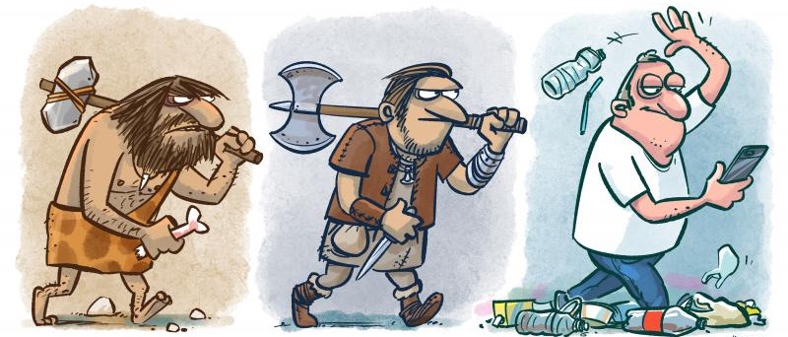
Plastik Tarihi
1869’da Amerikalı bir mucit olan John Wesley Hyatt ilk plastiği yaptı ve selüloz adı verilen bir bitki materyalinden yaptığı için ona selüloit adını verdi.
1909’da Leo H. Baekeland adlı Amerikalı bir kimyager, tamamen sentetik (insan yapımı) malzemelerden yapılan ilk plastiği geliştirdi ve ona Bakalit adını verdi.
Bilim adamları 1920’lerden 1940’lara kadar çok daha fazla plastik geliştirdi. Daha sonra bilim adamları güçlü plastikler icat ettiler ve plastikleri diğer malzemelerle harmanladılar.
Notes:
https://kids.britannica.com/kids/article/plastic/400149

Slide 6
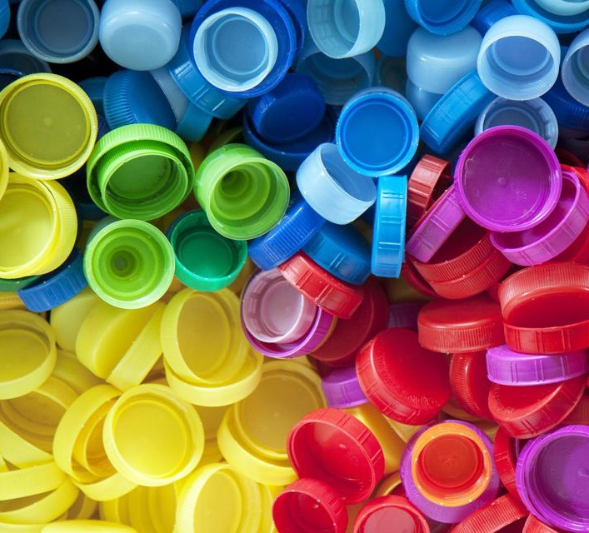
Plastiğin Faydaları
Hafiftir.
Kimyasal olarak dirençlidir. (Diğer kimyasallar ile etkileşime girdiğinde bozulmaz.)
Üretilmesi daha ucuzdur.
Kolayca şekillendirilebilir.
Bir çok şekilde kullanılabilir.
Dayanıklı ve uzun ömürlüdür.
Su geçirmez.
Renklendirmesi kolaydır.
Isı, ses ve elektrik yalıtımı sağlar.
Kırılgan değildir.
(Devamı bir sonraki slaytta)

Slide 7
Plastiğin Faydaları
Enerji tasarrufu sağlar. Evlerin ısı yalıtımında ya da buzdolabı kaplamalarında kullanımı enerji tasarrufu sağlar.
Hijyeniktir ve sağlık hizmetlerinde kullanılır.
Gelecekte çevre dostu plastikler üretilme olasılığı vardır

Slide 8
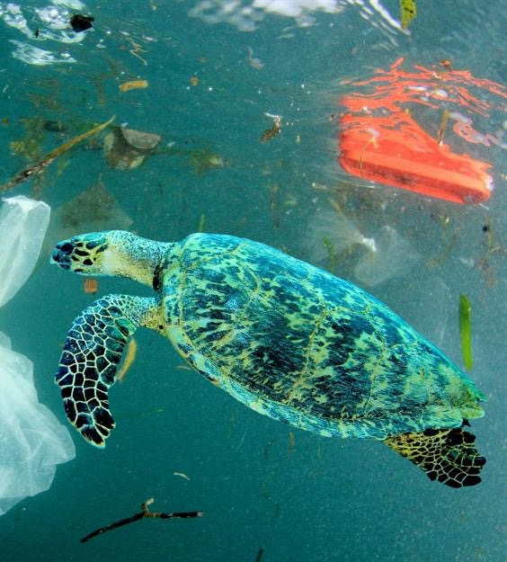
Plastiğin Zararları
Çevreye zarar verir.
Bazı plastik türleri yenilenemez ve geri dönüştürülemez. Yenilenemeyen kaynak olan fosil yakıtlara ihtiyaç vardır ve bu kaynağın çıkarılması küresel iklim değişikliğine etki eden sera gazı yaratır.
Su ve toprak kirliliğine sebep olur.
Plastikler tamamen yok edilemez bileşiklerdir.
Hava kirliliğine sebep olur. Eritildiğinde açığa çıkan gaz sağlığımıza ve çevremize zararlıdır ve ozon tabakasını zayıflatır.
Doğal kaynakları tüketir. Dünyanın petrolü giderek tükenirken çoğu plastik petrolden yapılır.
Küresel ısınmaya neden olur.
Birçok hayvan türünün neslinin sürmesini tehlikeye atar.
Kanalizasyonları tıkayarak su taşkınlarına sebep olur.

Slide 9
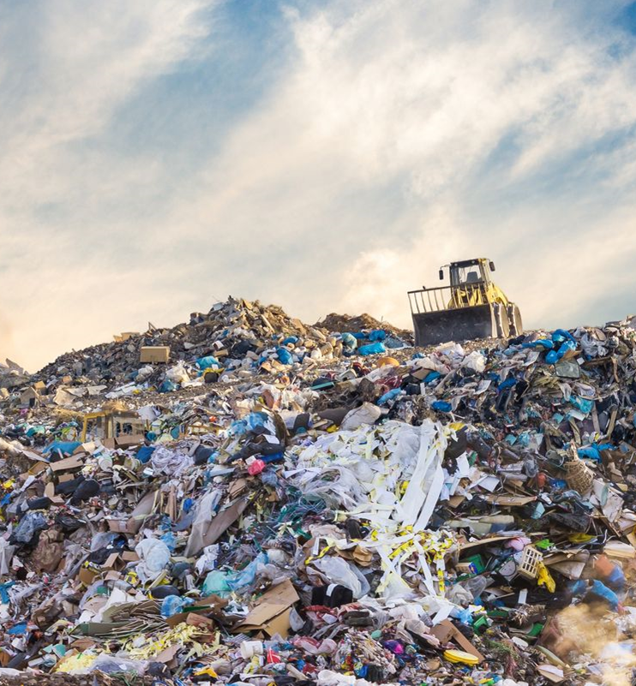
Plastik Atıklar ve Çevre
Plastikler çok kullanışlı olmasına rağmen çevre için pek çok soruna neden olur.
Plastikten yapılmış parçalar bozulmaz ve atıldıklarında çöp depolama alanlarında yer kaplar.
Notes:
https://kids.britannica.com/kids/article/plastic/400149

Slide 10
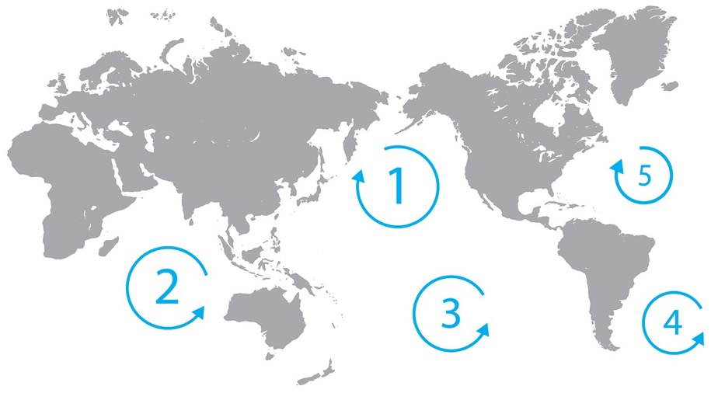
Plastik Atıklar ve Çevre
Plastik atıklar, rüzgarların her türlü yüzen molozu emen, girdap olarak bilinen dairesel akımlar oluşturduğu okyanus alanlarında birikir.
Bu girdaplardan en iyi bilineni Kuzey Pasifik’teki “Büyük Pasifik Çöp Alanı” olarak isimlendirilen bölgedir.*
Bu bölge Türkiye’nin yüzölçümünün yaklaşık iki katı genişliğindedir.
Bu okyanus kirliliği, çoğunlukla plastik balık ağlarından ve suda asılı kalan küçük plastik parçalarından (mikroplastik olarak da bilinir) oluşur.
Notes:
* Haritada 1 numaralı alan
https://bilimgenc.tubitak.gov.tr/makale/plastikler-dunyayi-nasil-degistiriyor

Slide 11
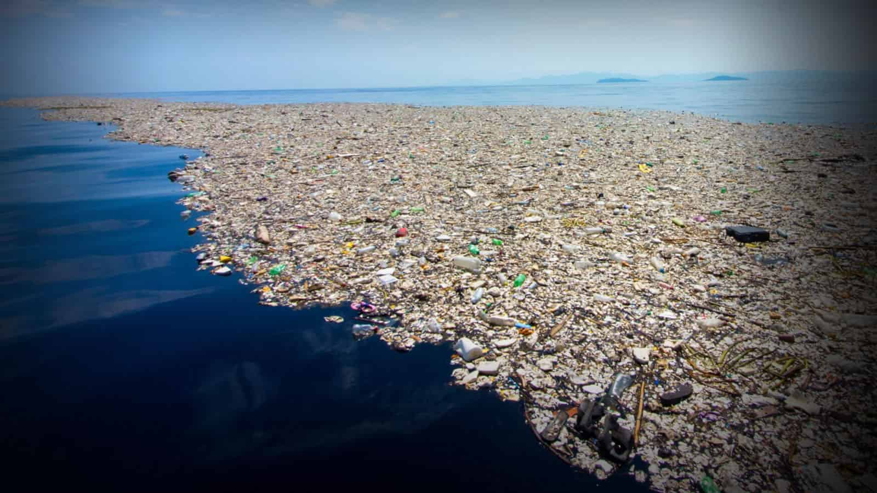
Büyük Pasifik Çöp Alanı
Notes:
* Haritada 1 numaralı alan
https://bilimgenc.tubitak.gov.tr/makale/plastikler-dunyayi-nasil-degistiriyor

Slide 12
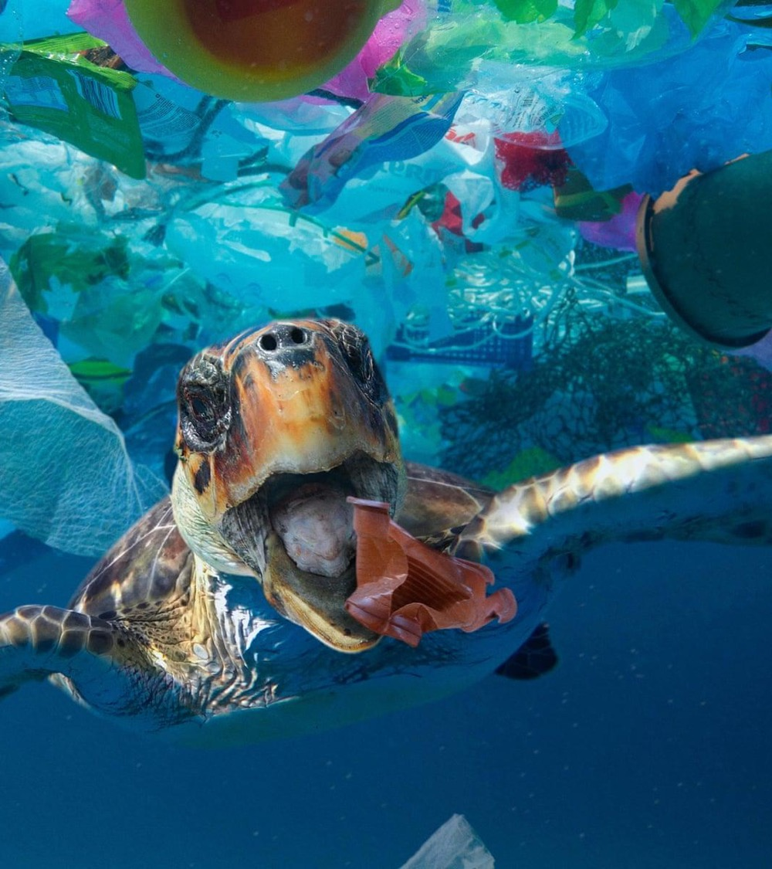
Plastik Atıklar ve Çevre
Okyanuslarda bulunan birçok plastik atık okyanuslara zarar vermektedir. Plastik poşetler, şişeler ve misinalar parçalanmadıkları için okyanusların geniş alanlarında toplanır.
Deniz kaplumbağaları ve diğer hayvanlar bu plastikleri yiyebilir. Plastik misinalar vücutlarının etrafına dolandığında yaralanabilirler.
Notes:
https://kids.britannica.com/kids/article/plastic/400149

Slide 13
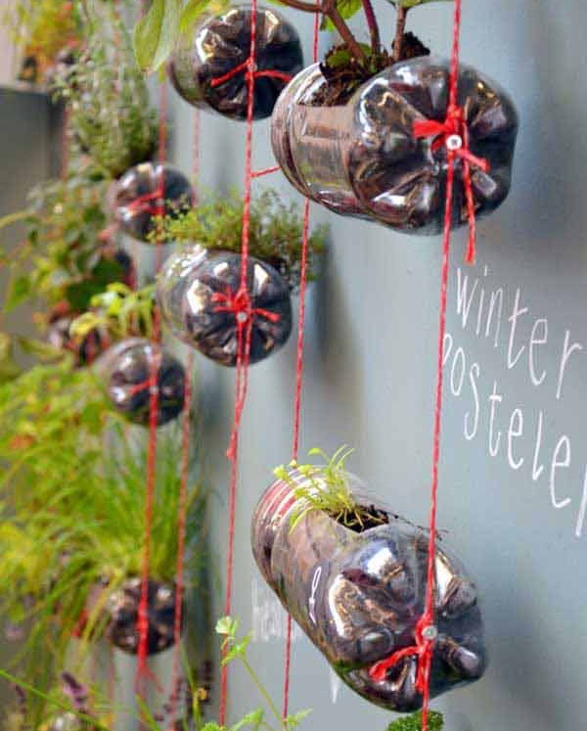
Plastik Atıklar ve Çevre
İnsanlar, plastikleri atmak yerine kullanımını azaltmalı, yeniden kullanmalı veya geri dönüştürmeye teşvik edilmelidir.
Geri dönüştürülmüş plastikler giysilere, dış mekan mobilyalarına, oyun ekipmanlarına ve daha fazla şişeye dönüştürülebilir

Slide 14
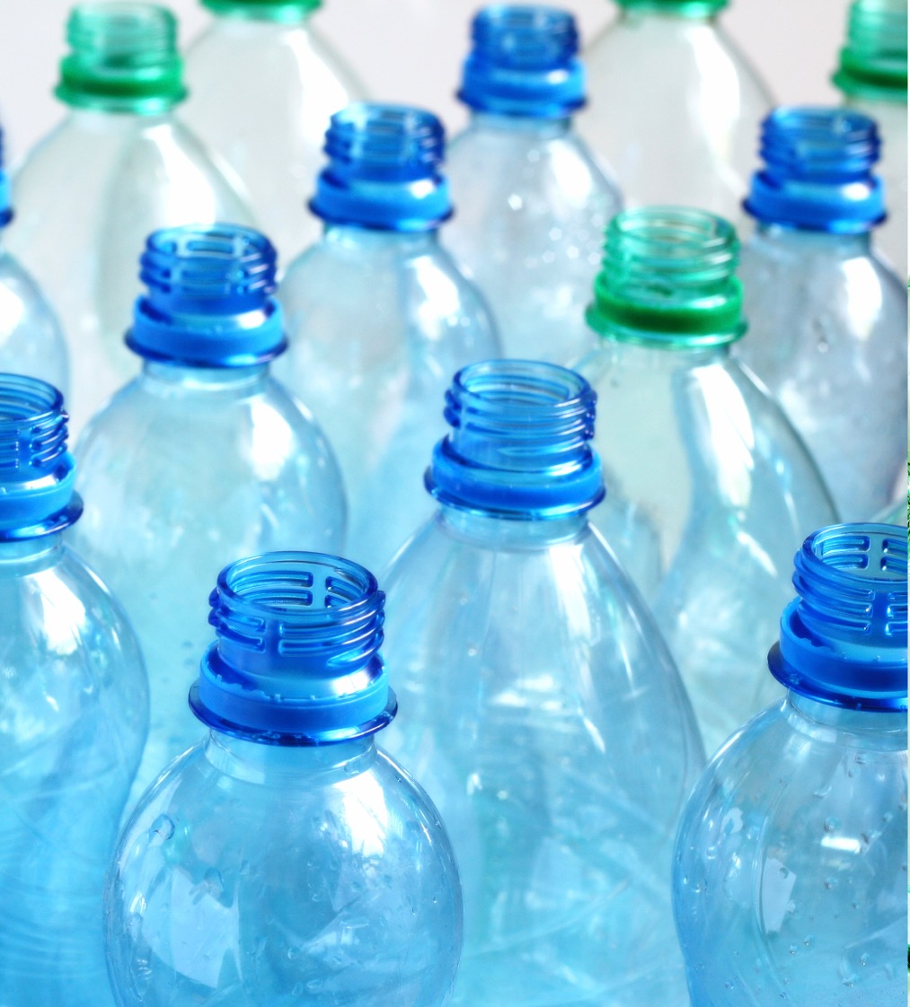
Rakamlarla Plastik Atık Sorununun Boyutu
Bugüne kadar 8.3 milyar ton plastik üretildi ve bunun %80’i plastik atık haline geldi.
Araştırmalara göre dünya 2015 yılında 380 milyon metrik ton plastik üretti. Bu plastiklerin %55’ı doğaya atıldı, %20si yakıldı ve %20 si geri dönüştürüldü.
Bu, birazdan göreceğiniz şişe yığınlarının yarısından çoğu doğaya ve okyanuslara atılacağı anlamına geliyor.
Notes:
Kaynak: Euromonitor International; Science Advances; Geyer et al (2017), Our World in Data; Reuters
By Simon Scarr and Marco Hernandez
Additional editing by Manas Sharma and Alex Richardson"

Slide 15
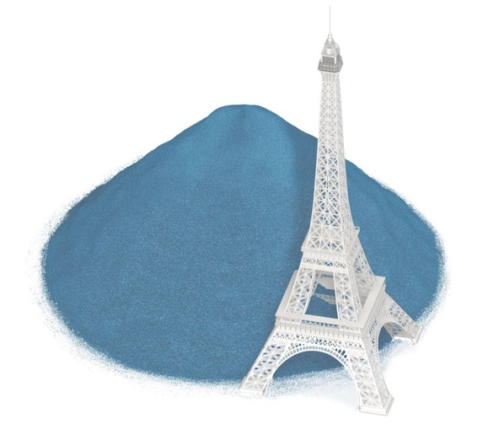
Rakamlarla Plastik Atık Sorununun Boyutu
HER GÜN
1.3 MİLYAR ŞİŞE SATILIYOR
Eiffel kulesinin (324 metre) yarısı büyüklüğünde
Notes:
Kaynak: Euromonitor International; Science Advances; Geyer et al (2017), Our World in Data; Reuters
By Simon Scarr and Marco Hernandez
Additional editing by Manas Sharma and Alex Richardson"

Slide 16
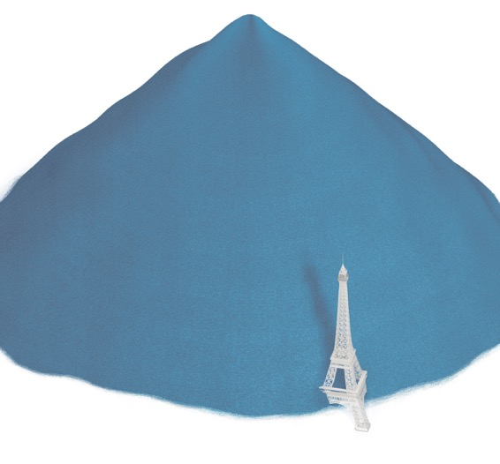
Rakamlarla Plastik Atık Sorununun Boyutu
HER AY
40 MİLYAR ŞİŞE SATILIYOR
Eiffel kulesi biriken şişe dağının yanında gittikçe küçülüyor.
Notes:
Kaynak: Euromonitor International; Science Advances; Geyer et al (2017), Our World in Data; Reuters
By Simon Scarr and Marco Hernandez
Additional editing by Manas Sharma and Alex Richardson"

Slide 17
Rakamlarla Plastik Atık Sorununun Boyutu
SON 10 YILDA
4 TRİLYON PLASTİK ŞİŞE SATILDI
Görüntüdeki şişe yığını New York’un Manhattan adasının üzerinde 2.4 km yükselmektedir.
Notes:
Kaynak: Euromonitor International; Science Advances; Geyer et al (2017), Our World in Data; Reuters
By Simon Scarr and Marco Hernandez
Additional editing by Manas Sharma and Alex Richardson"

Slide 18
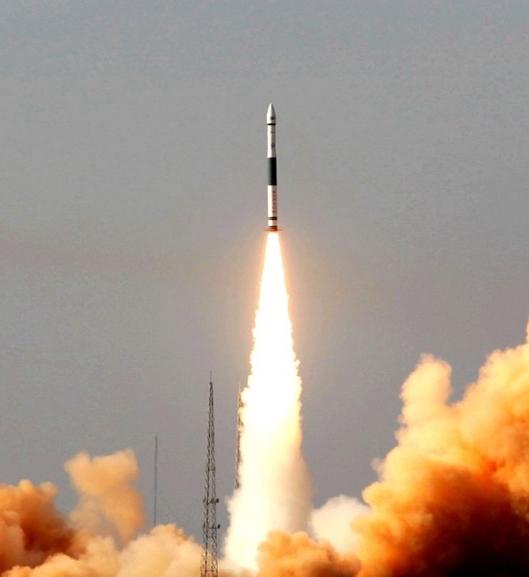
Plastik Hangi Alanlarda Kullanılır?
Havacılık
Plastiğin ısıya dayanıklı olması, havacılıkta önemli bir malzeme olarak kullanılmasını sağlar. Günümüzde plastikler, roketleri oluşturan katı yakıt iticilerinde ve uzay mekiklerinin atmosfere yeniden girişi için kalkanlarda kullanılır.
Notes:
https://www.bpf.co.uk/plastipedia/applications/default.aspx#:~:text=Plastics%20is%20versatile%2C%20hygenic%2C%20lightweight,baby%20products%20and%20protection%20packaging.

Slide 19
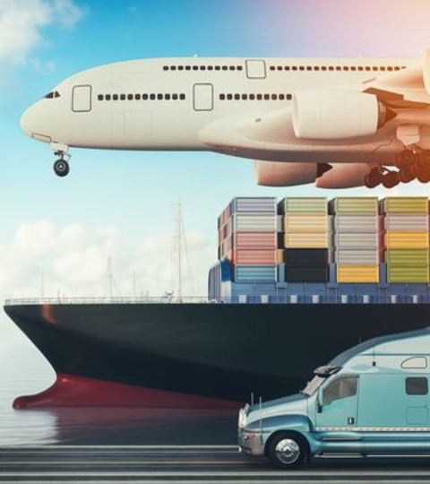
Plastik Hangi Alanlarda Kullanılır?
Taşımacılık
İnsanların ve malların uygun maliyetli ve güvenli bir şekilde taşınması ekonomi için önemlidir. Arabalar, uçaklar, gemiler ve trenlerin ağırlığını azaltmak, aynı zamanda yakıt tüketimini de azaltır. Bu nedenle plastiklerin hafifliği taşımacılık endüstrisinde çok önemlidir.
Notes:
https://www.bpf.co.uk/plastipedia/applications/default.aspx#:~:text=Plastics%20is%20versatile%2C%20hygenic%2C%20lightweight,baby%20products%20and%20protection%20packaging.

Slide 20
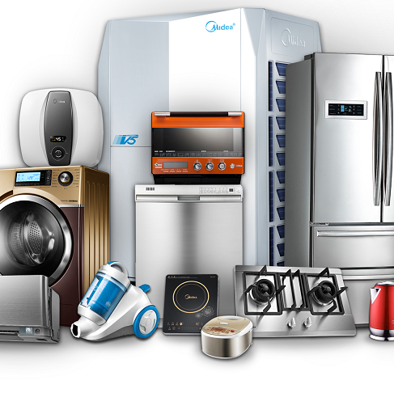
Plastik Hangi Alanlarda Kullanılır?
Elektronik
Elektriğin olduğu her yerde plastik vardır. Plastikler elektrikli ürünleri güvenli, hafif, ilgi çekici ve sessiz hale getirir.
Kullanıldığı bazı malzemeler;
Elektronik eşyalar; Bilgisayar, televizyon ve mobil cihazlar
Beyaz eşyalar; ocak ve fırınların düğmeleri ve tutacakları, buzdolapları ve dondurucuların dış kaplamaları
Küçük beyaz eşyalar; ekmek kızartma makineleri, su ısıtıcıları, saç kurutma makineleri
Notes:
https://www.bpf.co.uk/plastipedia/applications/default.aspx#:~:text=Plastics%20is%20versatile%2C%20hygenic%2C%20lightweight,baby%20products%20and%20protection%20packaging.

Slide 21
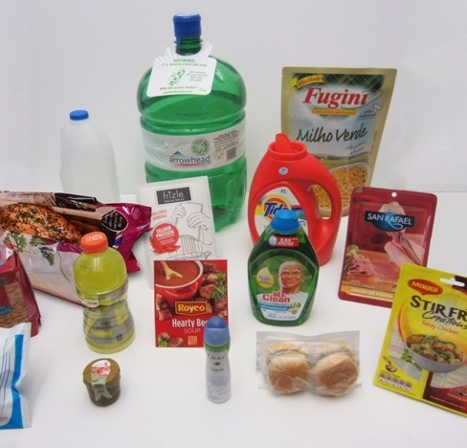
Plastik Hangi Alanlarda Kullanılır?
Paketleme
Plastik ürünlerin ambalajlanmasında kullanmak için mükemmel bir malzemedir.
Dünya çapında kullanılan plastiklerin yaklaşık %40’ı ürünleri ambalajlama için kullanılır;
Bazı Ürünler;
Kaplar
Şişeler
Bidonlar
Kutular
Bardaklar
Koruyucu Ambalajlar
Notes:
https://www.bpf.co.uk/plastipedia/applications/default.aspx#:~:text=Plastics%20is%20versatile%2C%20hygenic%2C%20lightweight,baby%20products%20and%20protection%20packaging.

Slide 22
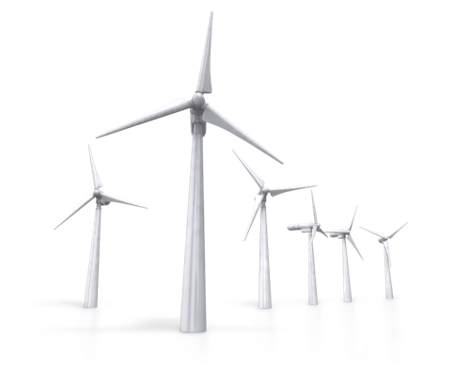
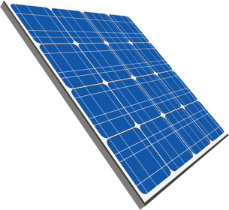
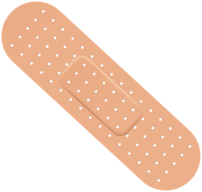
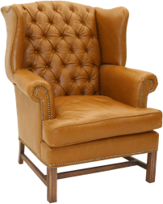
Plastik Hangi Alanlarda Kullanılır?
Plastiğin diğer kullanım alanları;
Enerji: Rüzgar türbinleri, güneş panelleri
Ev eşyası: Mobilya ve döşemeler
Tekne ve yelkenli
Sağlık: Enjektör, kalp kapakçığı, protez, sargı bezi
Notes:
https://www.bpf.co.uk/plastipedia/applications/default.aspx#:~:text=Plastics%20is%20versatile%2C%20hygenic%2C%20lightweight,baby%20products%20and%20protection%20packaging.

Slide 23
1. Dersimiz Sona Erdi!
Sunum boyunca aldığınız notlar ve konuştuklarınız ile birlikte
Dünya için İyilik Elçisi Günlüğünüzde bulunan quiz sorularını yanıtlayabilirsiniz.

